Slide 1
高性能计算
田明 杨帆 王思吉 张健 杜英军 吴一炯

Slide 2
目录
1 数据爬取
2 数据抽取
3 数据可视化
4 总结

Slide 3
数据爬取
使用爬虫爬取中国科学院学部（http://www.casad.cas.cn/chnl/371/index.html）全体中国科学院院士的全部信息

Slide 4
使用SCRAPY进行爬取
1 获取URL
2 下载页面
3 解析数据
4 处理数据
5 保存数据

Slide 5
主要爬取内容
1 姓名
2 出生日期
3 性别
4 籍贯
5 所在单位
6 专业

Slide 6
主要爬取内容
此外，需要根据籍贯和所在单位生成经纬度，便于后期进行可视化分析

Slide 7
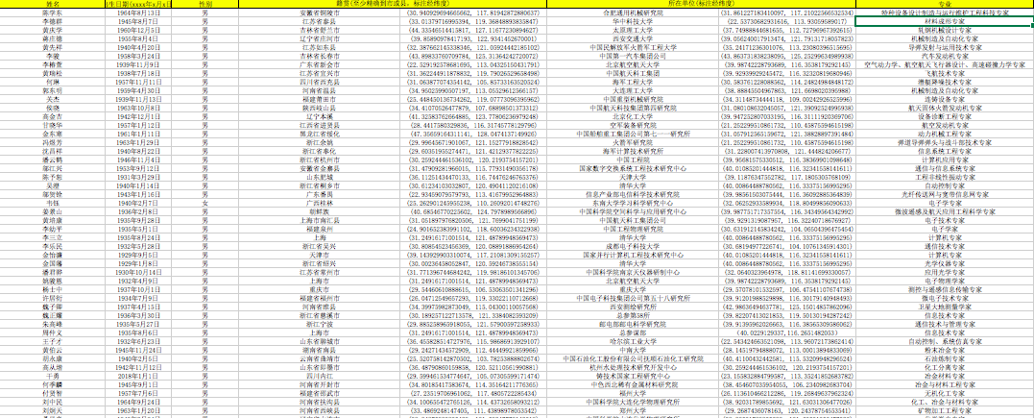
展示

Slide 8
数据抽取
1 籍贯
2 工作地
3 籍贯到工作地
4 性别
5 出生年份
6 自定义地图
7 词云

Slide 9
数据抽取
import random
def main():
with open('./中国工程院院士.csv', encoding='gbk') as f:
first_line = True
homeplace = [] # 出生地
workplace = [] # 工作地
home_work = [] # 出生地到工作地
sex = [] # 性别
birth = [] # 出生年份
maplist = [] # 自定义地图
wordlist = [] # 词云
rand = [] # 随机数列表

Slide 10
数据抽取
for line in f:
# 去除第一行
if first_line is True:
first_line = False
continue
sample = line.strip().split(',')
#print(sample)
#print(sample)
# ['陈学东', '1964年8月13日', '男', '安徽省铜陵市',
# '"(30.940929694665662', ' 117.81942872880637)"', '合肥通用机械研究院',
# '"(31.861227183410097', ' 117.21022566532534)"', '特种设备设计制造与运行维护工程科技专家']
#print(sample)

Slide 11
数据抽取
# 抽取
try:
homeplace.append([sample[3], sample[3]])
workplace.append([sample[6], sample[6]])
home_work.append([sample[3], sample[6]])
sex.append(sample[2])
birth.append(eval(sample[1][0:4]))
a_1 = eval(sample[4][2:])
a_2 = eval(sample[5][:-2])
b_1 = eval(sample[7][2:])
b_2 = eval(sample[8][:-2])
maplist.append([sample[3], a_1, a_2])
maplist.append([sample[6], b_1, b_2])
wordlist.append(sample[-1])
except Exception as e:
pass

Slide 12
数据抽取
for i in range(len(wordlist)):
rand.append(random.randint(10, 500))
return homeplace, workplace, home_work, sex, birth, maplist, wordlist, rand
homeplace, workplace, home_work, sex, birth, maplist, wordlist, rand = main()

Slide 13
数据抽取
# 男女比列
def sexRatio(list):
count = 0
for i in range(len(list)):
if list[i] == '男':
count += 1
return count / len(list)
ratio = sexRatio(sex)

Slide 14
数据抽取
for i in range(len(wordlist)):
rand.append(random.randint(10, 500))
return homeplace, workplace, home_work, sex, birth, maplist, wordlist, rand
homeplace, workplace, home_work, sex, birth, maplist, wordlist, rand = main()

Slide 15
数据可视化
通过使用pyecharts对数据进行可视化

Slide 16
# 男女比列
liquid = Liquid("院士男女比例")
liquid.add("Liquid", [ratio])
page.add(liquid)

Slide 17
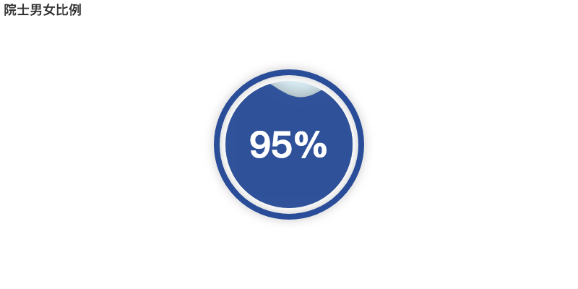

Slide 18
#年龄分布柱状图attr = ["小于50岁", "50～55岁", "55～60岁", "60～65岁", "65～70岁", "70～75岁", "75～80岁", "80～85岁", "85～90岁", "90～95岁", "95～100岁", "大于100岁"]
v = [a, b, c, d, e, f, g, h, j, k, l, m]
bar = Bar("院士年龄分布柱状图和饼图")
bar.add("院士人数", attr, v, is_stack=True, mark_line=["min", "max"], mark_point=["average"])
page.add(bar)

Slide 19
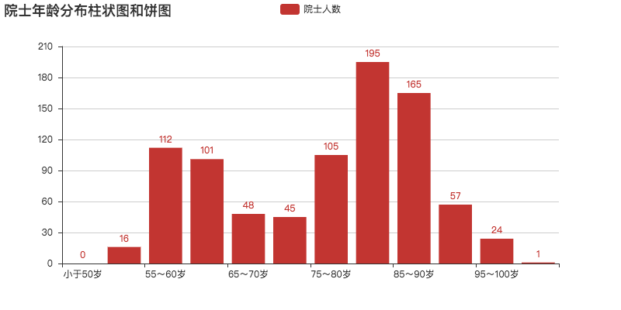

Slide 20
#年龄分布饼图
attr = ["小于50岁", "50～55岁", "55～60岁", "60～65岁", "65～70岁", "70～75岁", "75～80岁", "80～85岁", "85～90岁", "90～95岁", "95～100岁", "大于100岁"]
v = [a, b, c, d, e, f, g, h, j, k, l, m]
pie = Pie()
pie.add("院士人数比例", attr, v, is_label_show=True, radius=[20,50])
page.add(pie)

Slide 21
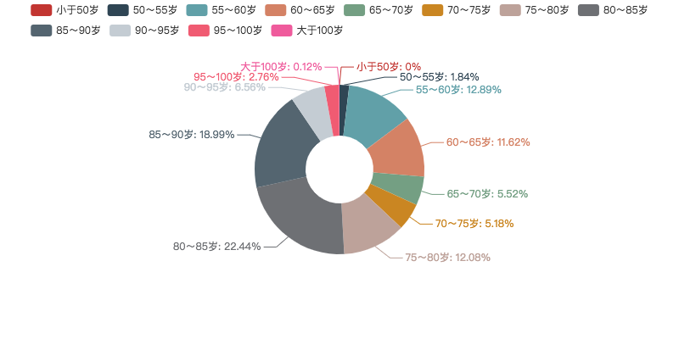

Slide 22
# 词云
name = wordlist
value = rand
wordcloud = WordCloud("院士专业词云图",width=800, height=620)
wordcloud.add("", name, value, word_size_range=[1, 25], shape= 'circle')
page.add(wordcloud)

Slide 23
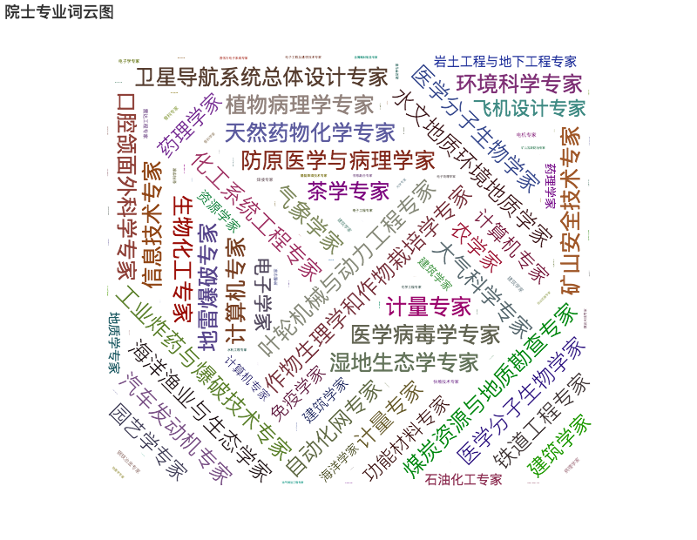

Slide 24
# 出生地
style = Style(
title_top="#fff",
title_pos = "center",
width=800,
height=620,
background_color=""
)
data_yuanshi = workplace
geolines1 = GeoLines("院士出生地", **style.init_style)
for i in range(len(maplist)):
geolines1.add_coordinate(maplist[i][0], maplist[i][2], maplist[i][1])
geolines1.add("出生地", data_yuanshi, **style_geo)
page.add(geolines1)

Slide 25
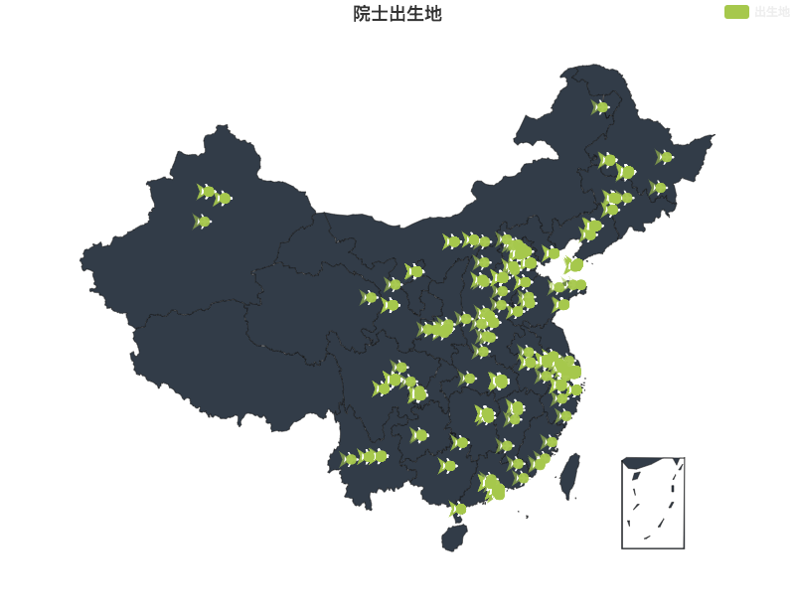

Slide 26
# 工作地
style = Style(
title_top="#fff",
title_pos = "center",
width=800,
height=620,
background_color=""
)
data_yuanshi = workplace
geolines2 = GeoLines("院士工作地", **style.init_style)
for i in range(len(maplist)):
geolines2.add_coordinate(maplist[i][0], maplist[i][2], maplist[i][1])
geolines2.add("工作地", data_yuanshi, **style_geo)
page.add(geolines2)

Slide 27


Slide 28
# 出生地到工作地
style = Style(
title_top="#fff",
title_pos = "center",
width=800,
height=620,
background_color=""
)
data_yuanshi = home_work
geolines3 = GeoLines("院士出生地到工作地", **style.init_style)
for i in range(len(maplist)):
geolines3.add_coordinate(maplist[i][0], maplist[i][2], maplist[i][1]
geolines3.add("出生地到工作地", data_yuanshi, **style_geo)
page.add(geolines3)

Slide 29
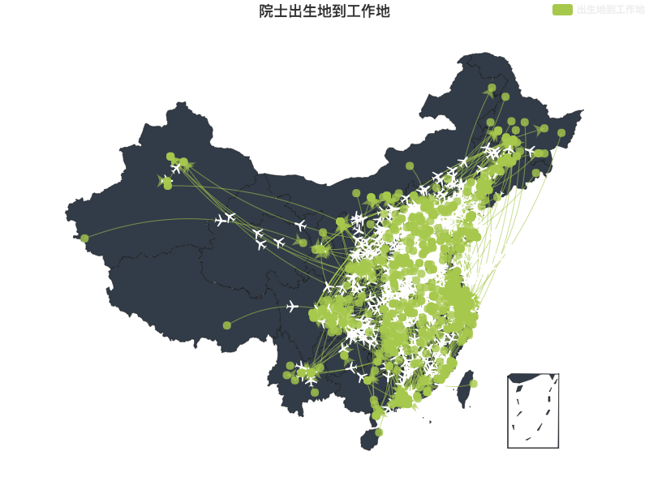

Slide 30
总结
1 院士中百分之九十五的是男性
2 院士中年龄七十岁以上的占绝大多数
3 院士工作地点主要集中在北京、上海及东部沿海大城市地区

